Slide 1


U10. ÓPTICA GEOMÉTRICA.
ESPEJOS Y LENTES
© McGraw-Hill

Slide 2
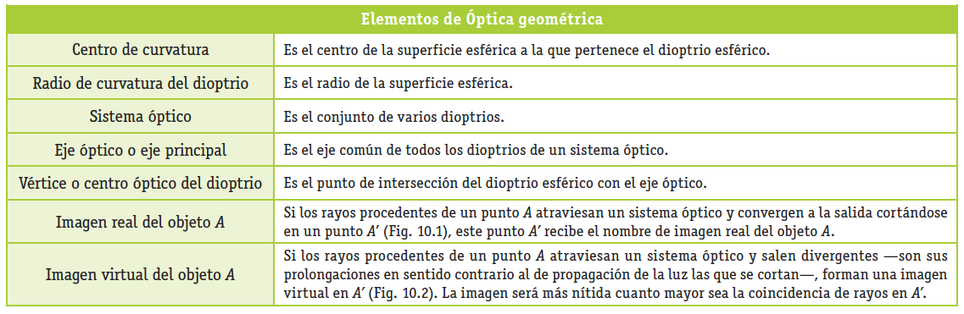
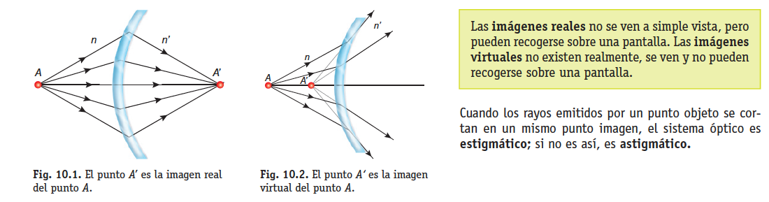
1. Conceptos básicos de la óptica geométrica
© McGraw-Hill

Slide 3
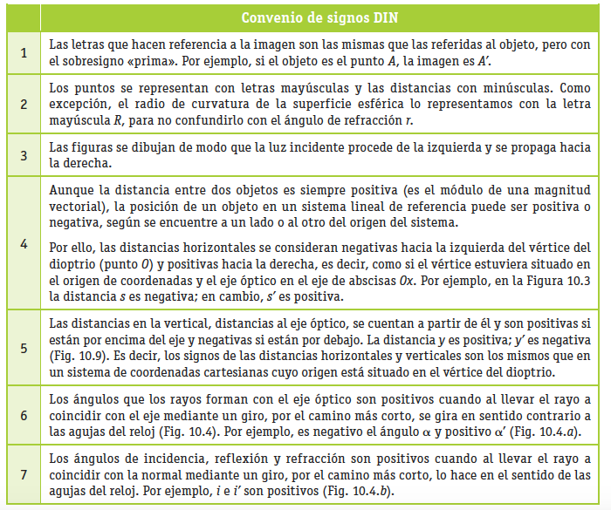
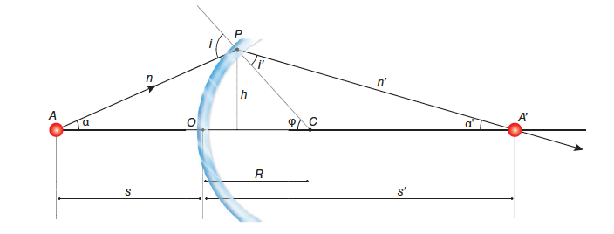
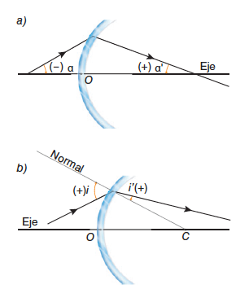
Convenio de signos:
© McGraw-Hill

Slide 4
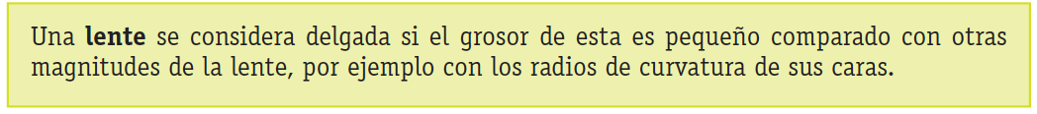
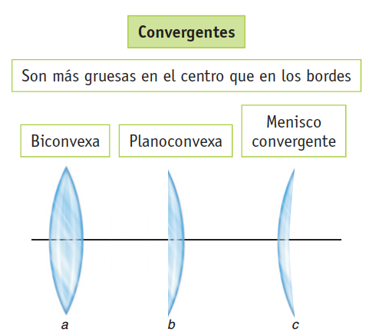
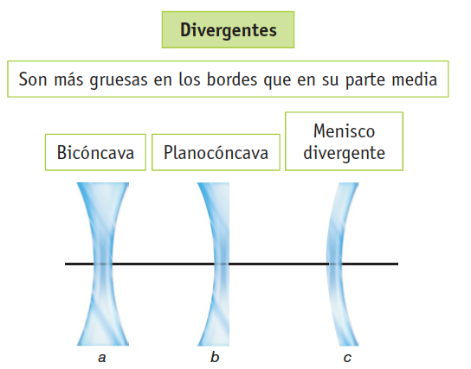
6.Lentes delgadas
© McGraw-Hill

Slide 5
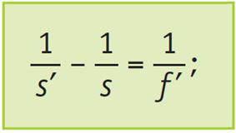
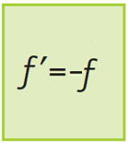
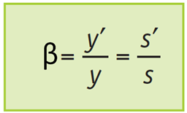
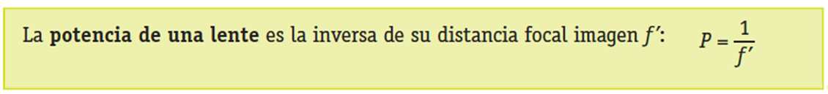
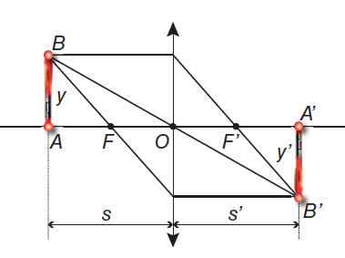
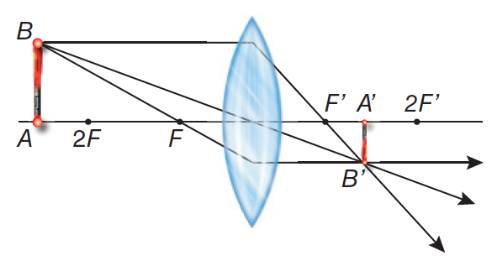

6.Lentes delgadas: Ecuación fundamental
Ecuación fundamental
Ecuación del aumento lateral
Construcción de imágenes
Un rayo que entra paralelo, al salir, pasa por F’.
Un rayo que entra por F, al salir, sale paralelo.
Un rayo que pasa por el centro del sistema no se desvía.
© McGraw-Hill

Slide 6
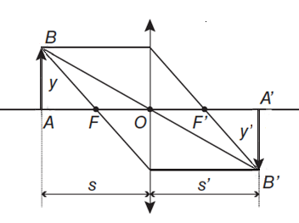
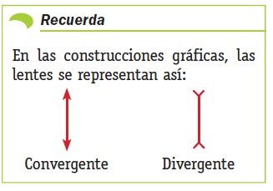
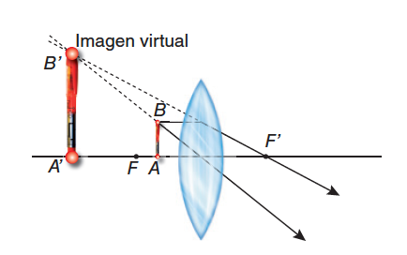
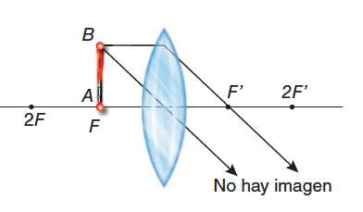
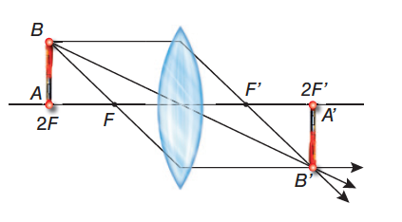
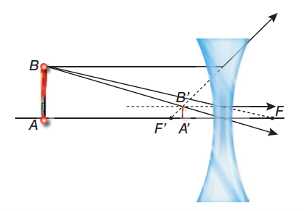
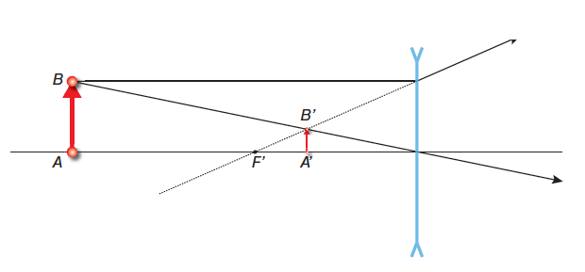
Ejemplos de formación de imágenes en lentes delgadas :
© McGraw-Hill

Slide 7
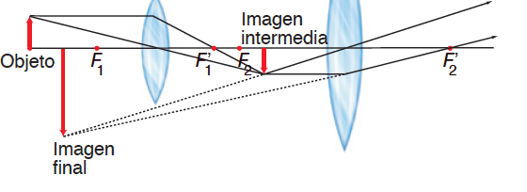
En ocasiones se emplean sistemas ópticos que constan de dos o más lentes. En estos casos se aplican las mismas ecuaciones que hemos utilizado para una lente, pero es necesario tener en cuenta lo siguiente:
• Si las lentes están acopladas, es decir, en contacto la una con la otra, la potencia del sistema es la suma algebraica de las potencias de cada lente.
• Si las lentes están separadas, la imagen formada por la primera lente actúa como objeto de la segunda lente, y así sucesivamente. Este mismo criterio se aplica para construir gráficamente la imagen.
• El aumento lateral total es el cociente entre el tamaño de la imagen final y el del objeto; también es igual al producto de los aumentos producidos por cada lente.
6.3. Sistemas ópticos formados por varias lentes
Ejemplo del microscopio:
© McGraw-Hill

Slide 8
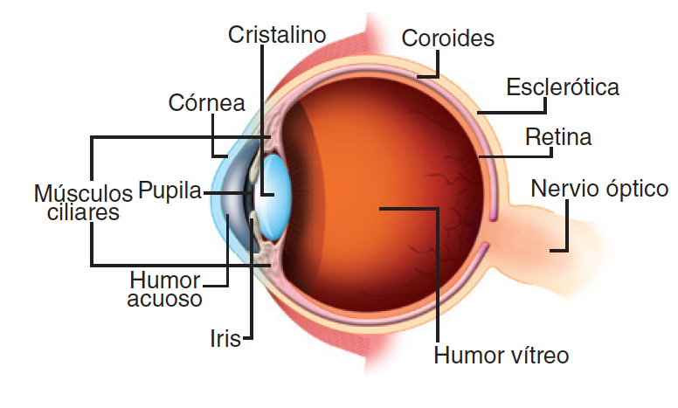
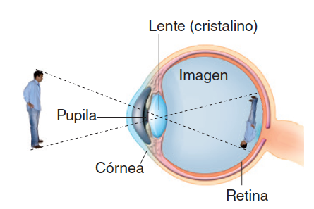
7. La óptica del ojo humano
La luz penetra en el ojo a través de la córnea, que es transparente. El iris regula la cantidad de luz que entra en el ojo a través de la pupila, y el sistema córnea-cristalino enfoca la luz sobre la retina.
© McGraw-Hill

Slide 9
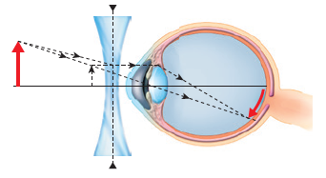
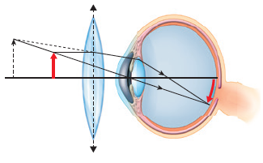
Defectos del funcionamiento del ojo
Miopía
En un ojo miope, el cristalino no enfoca sobre la retina los rayos paralelos procedentes de un objeto lejano. Se corrige con una lente divergente.
Hipermetropía
Es el defecto opuesto a la miopía, se ven mal los objetos cercanos. Se corrige con una lente convergente.
Astigmatismo
Generalmente se debe a que la córnea no es perfectamente esférica y el ojo no enfoca simultáneamente
las líneas verticales y horizontales.
Presbicia
La presbicia o vista cansada se debe a la disminución del poder de acomodación del ojo.
© McGraw-Hill

